Slide 1
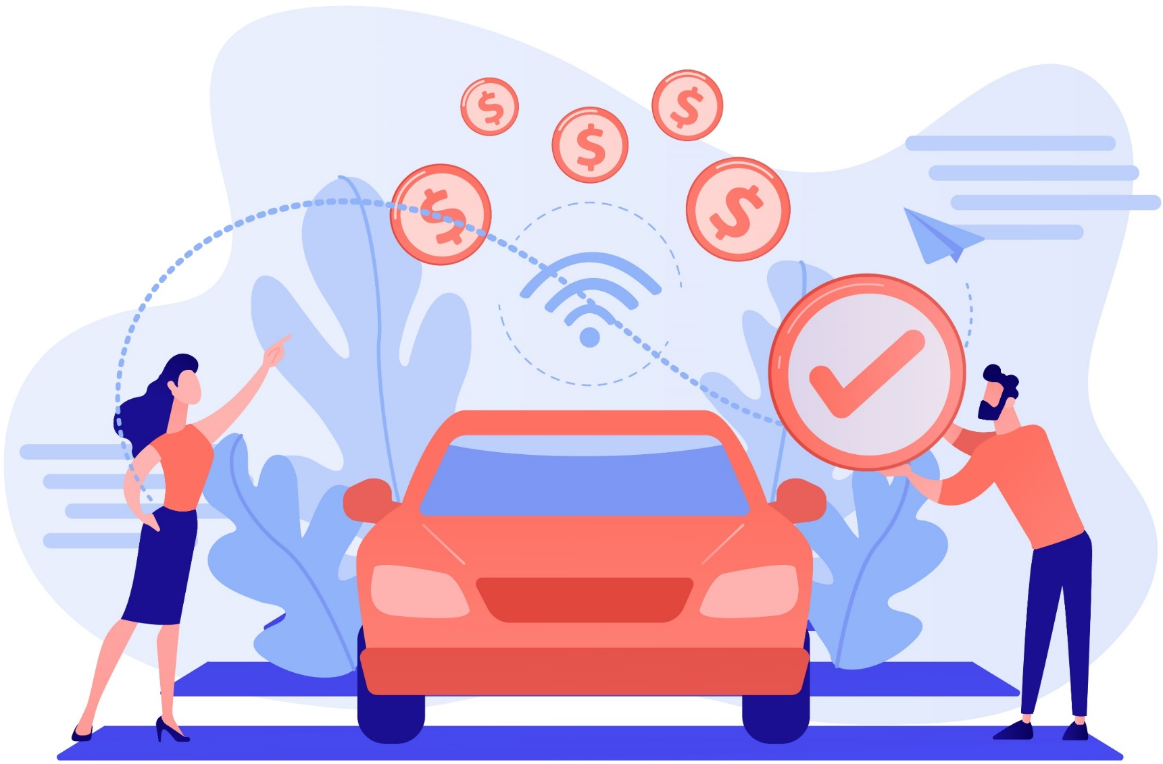
Защита курсовой работы на тему «Разработка интернет информационной системы «Автострахование»
Выполнила студентка группы 20-ИС-14 Назарова Анастасия Владимировна

Slide 2

ВВЕДЕНИЕ
Для написания курсовой работы мною была выбрана тема «Разработка информационной системы «Автострахование»».
Целью курсовой работы является автоматизация работы страховых агентов в организации по страхованию автомобилей, путем осуществления вывода отчетов, документов и поиск информации об автомобилях и страховых полисах для специалистов компании.
Выбранная тема является актуальной, поскольку автоматизированные информационные системы позволяют облегчить работу сотрудникам организации благодаря быстрому и качественному предоставлению необходимой информации и выполнению ряда функций удаленно. А также, значительно упростить получение пользователем нужной информации.

Slide 3
ВВЕДЕНИЕ
Главной задачей разрабатываемой системы является создание удобного интерфейса для повышения скорости работы и минимизации ошибок при работе с документооборотом за счет автоматизации, а также закрепление и применение полученных знаний и умений при разработке ИС.
Результатом является создание ИС «Автострахование», которая будет состоять из веб приложения, благодаря которому сотрудники смогут выполнять необходимые функции удаленно, а пользователи смогут получать информацию об оформленных страховых полисах, не обращаясь при этом в филиал страховой организации.

Slide 4
Описание процесса деятельности разрабатываемой системы
Деятельностью организации по страхованию автомобилей является страхование владельцев и транспортных средств от несчастных случаев на определенный срок договора.
Главной функцией организации по страхованию автомобилей является оформление документа «Страховой полис».
При анализе предметной области, мною было выявлено, какие категории пользователей могут работать с сайтом и какие возможности для них предоставляются:
Гость, которому до регистрации доступен только просмотр главной страницы сайта.
Пользователь, который уже зарегистрирован на сайте, может внести данные о своем автомобиле с целью оформления и получения страхового полиса.
Страхователь, который уже имеет оформленный(ые) страховой(ые) полис(а) и может посмотреть его(их) данные , а также данные его автомобиля(ей) в личном кабинете.
Администратор, который имеет возможность модификации данных в таблицах БД, формирования и печати отчетов, а также формирования и печати документа «Страховой полис».

Slide 5
Описание предметной области (построение модели IDEF0)
В результате анализа предметной области мною была построена диаграмма IDEF0.
IDEF0 представляет собой методологию моделирования функций для описания производственных процессов.
Входной информацией для системы являются Данные клиента, Данные об автомобиле, Тарифы страхования.
Выходной информацией для данной системы являются Страховой полис и отчеты.
К механизму относятся Сотрудник страховой организации и пользователь сайта.
Управлением являются Устав организации, Акты ЦБ РФ и Гражданский кодекс РФ.
Рисунок 1 - Модель IDEF0

Slide 6
Описание предметной области (построение модели IDEF0)
Декомпозиция – это «углубление» в рассматриваемую функцию.
На этом уровне выполняются следующие функции:
Подача заявления на получение страхового полиса;
Расчет стоимости страхового полиса;
Получение страхового полиса.
Рисунок 2 - Декомпозиция модели IDEF0

Slide 7
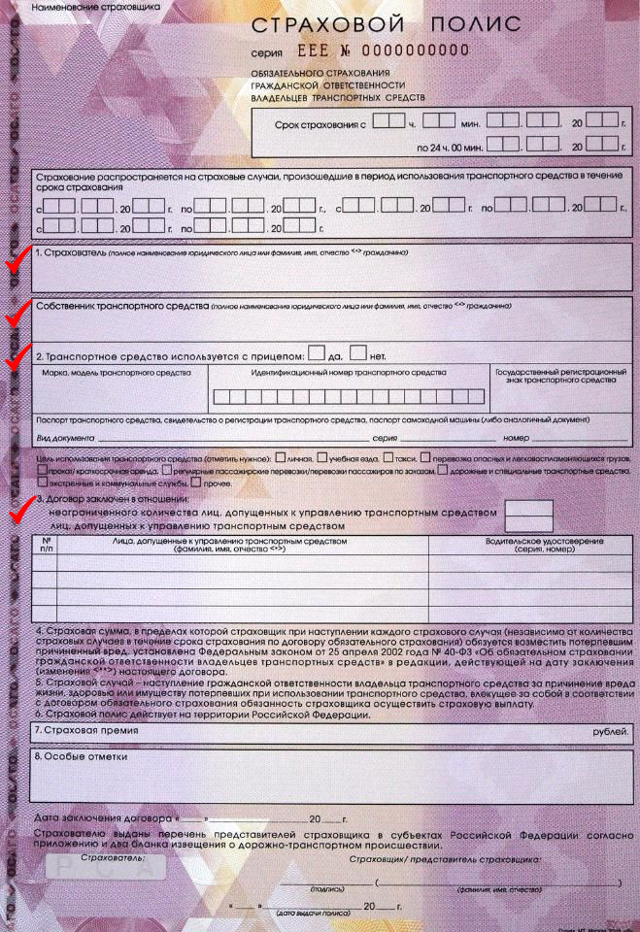
ER-диаграмма и описание физической модели
Схема «сущность-связь» (ER-диаграмма) — это разновидность блок-схемы, где показано, как разные «сущности» (люди, объекты, концепции и т. д.) связаны между собой внутри системы.
Сущности – это представление набора реальных или абстрактных объектов, которые имеют общие атрибуты или характеристики. Имеет наименование и изображается в виде прямоугольника.
Атрибуты – это именованная характеристика, являющаяся некоторым свойством сущности.
ER-диаграмма строилась на основе документа «Страховой полис».
Рисунок 3 – Страховой полис

Slide 8
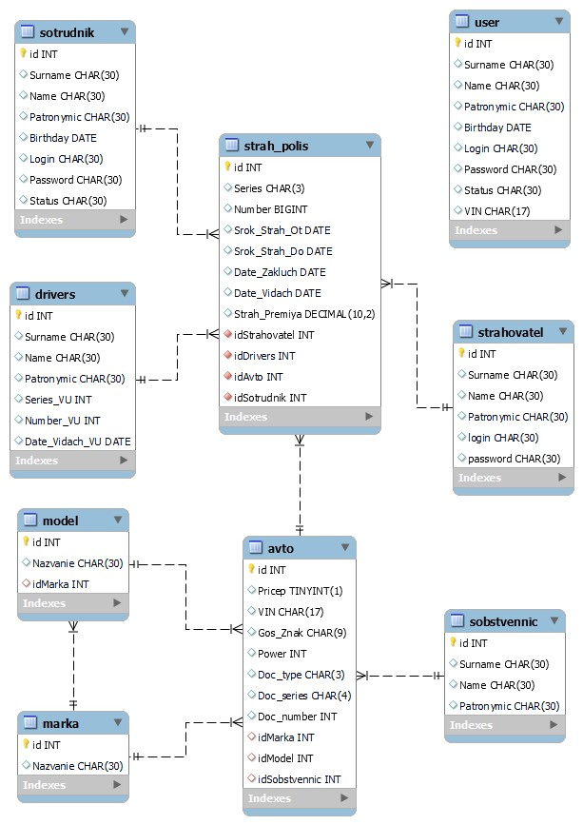
ER-диаграмма и описание физической модели
В результате обследования предметной области, мною были выделены следующие таблицы (сущности):
Страховой полис (strah_polis);
Водители (drivers);
Страхователь (strahovatel);
Собственник (sobstvennic);
Автомобиль (avto);
Марка (marka);
Модель (model);
Сотрудник (sotrudnik);
Пользователь (user).
Рисунок 4 – ER-диаграмма

Slide 9
Выбор СУБД и обоснование
При выборе СУБД необходимо учитывать множество аспектов, каждый из которых накладывает определенные ограничения на выбор продукта. Это не только технические показатели, но и экономические соображения.
В роли СУБД мною была выбрана MySQL. MySQL это реляционная система управления базами данных с открытым исходным кодом. В настоящее время эта СУБД одна из наиболее популярных в веб-приложениях — подавляющее большинство CMS использует именно ее.
Из преимуществ данной СУБД стоит отметить ее простоту использования, гибкость, низкую стоимость владения (относительно платных СУБД), а также масштабируемость и производительность.

Slide 10
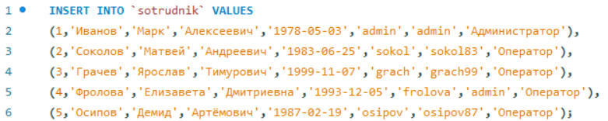
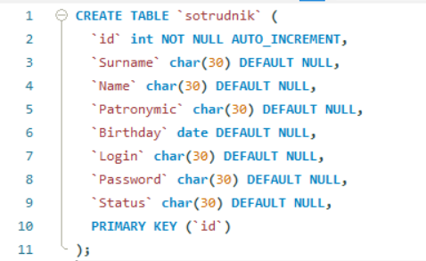
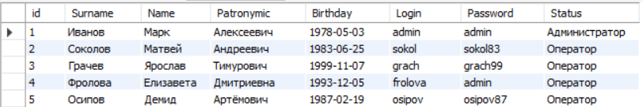
Построение и тестирование физической модели
Первым шагом я создала базу данных, после чего я создаю таблицы и заполняю их с помощью написанных вручную скриптов:
Рисунок 6 – Заполнение таблицы «Сотрудник»
Рисунок 5 – Создание таблицы «Сотрудник»
Рисунок 7 – Результат

Slide 11
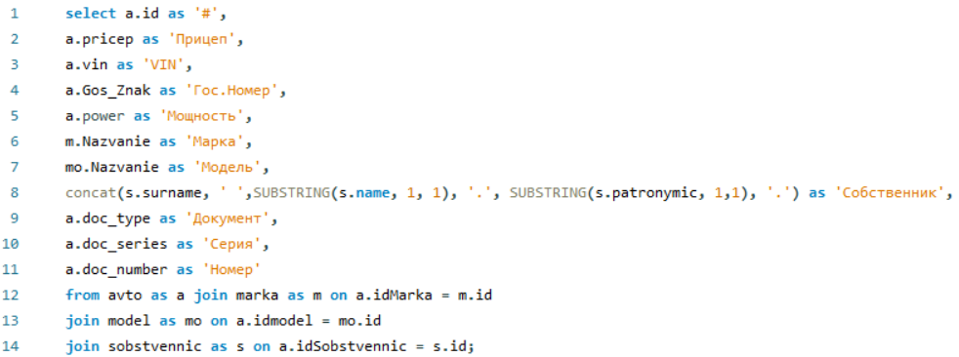
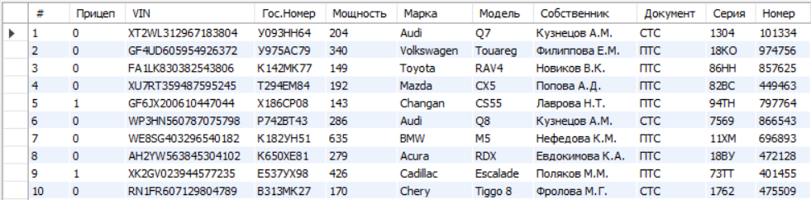
Построение и тестирование физической модели
Чтобы проверить работоспособность своей базы данных, я создала сложный запрос, который выводит информацию об автомобилях.
Сложные запросы - это запросы, которые позволяют взаимодействовать с несколькими таблицами в базе данных.
Рисунок 9 – Результат выполнения запроса
Рисунок 8 – Сложный запрос для вывода данных об автомобилях

Slide 12
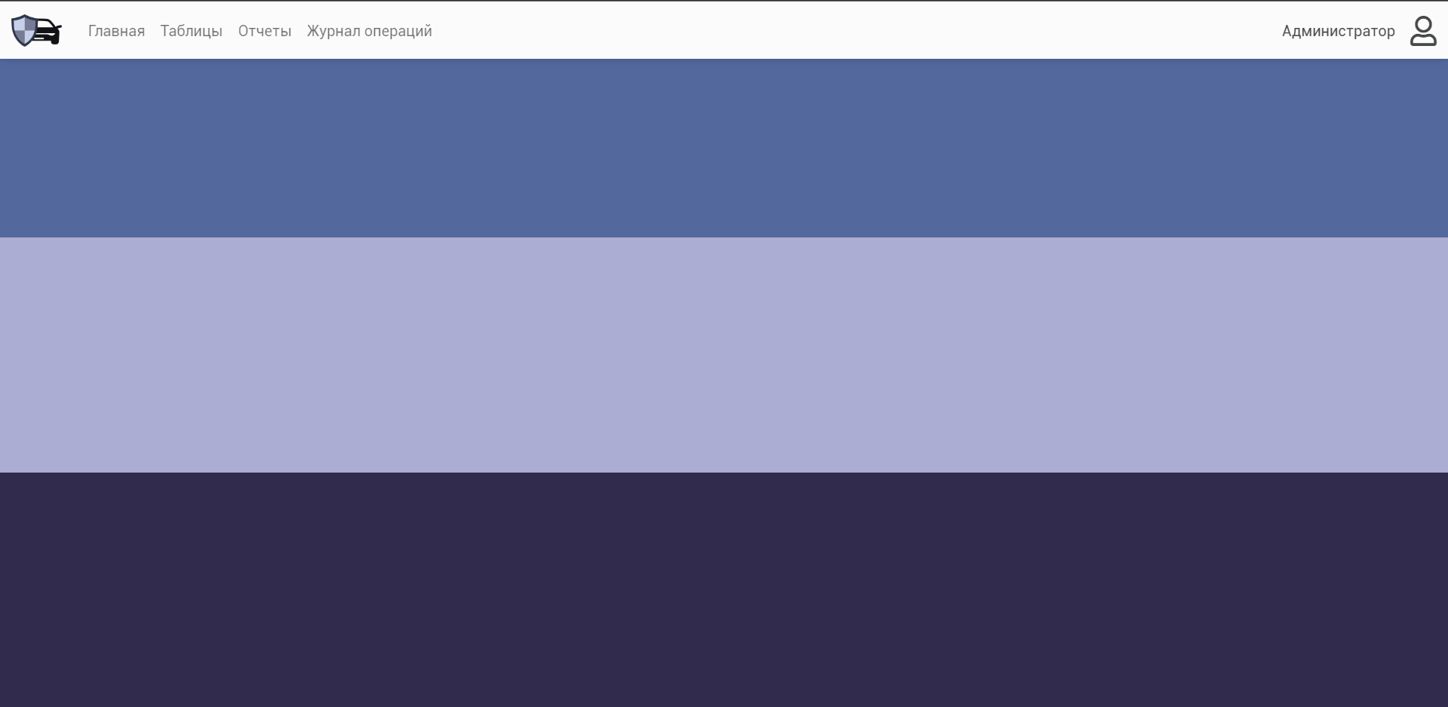
Главная страница сайта
Рисунок 10 – Главная страница сайта

Slide 13
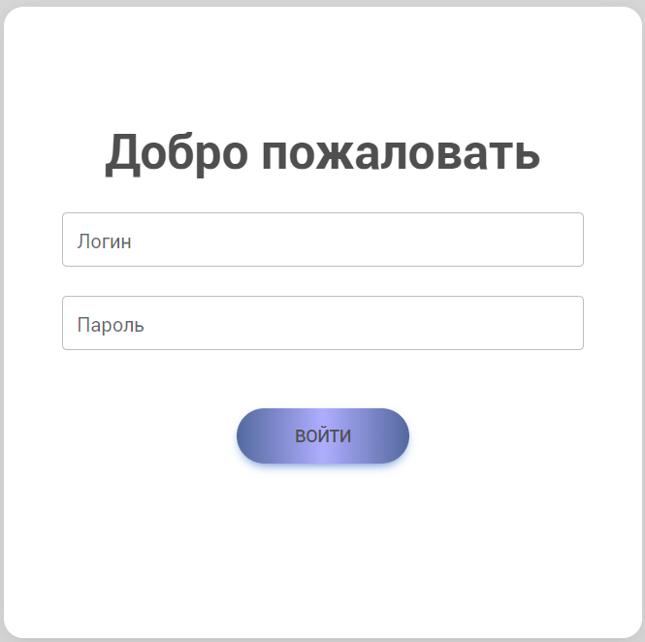
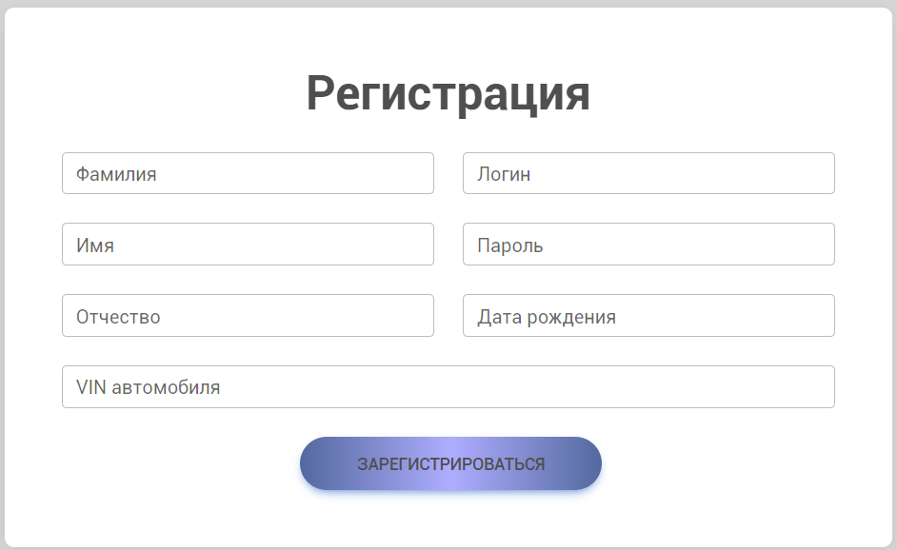
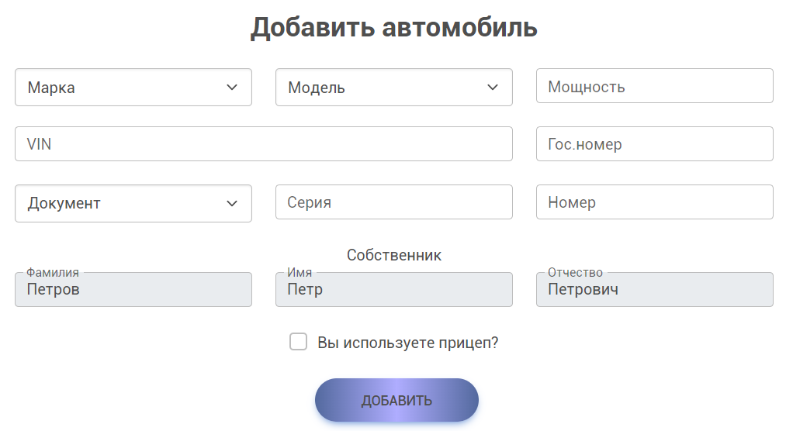
Построение форм, обеспечивающих ввод – модификацию данных
Форма – это окно с элементами управления, которые позволяют пользователю взаимодействовать с БД. Их можно использовать для ввода, изменения или отображения данных из таблицы БД, поиск по существующим данным. На моем сайте имеется следующий набор форм:
Регистрация;
Авторизация;
Личный кабинет;
Панель администратора;
Рисунок 13 – Форма авторизации
Рисунок 11 – Форма регистрации
Рисунок 12 – Форма добавления автомобиля в личном кабинете

Slide 14
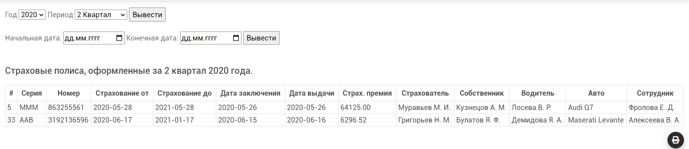
Перечень отчетов информационной системы
Отчет — это объект базы данных, который предназначен для вывода информации из баз данных, прежде всего на принтер.
У сайта имеется свой набор отчетов, который можно вывести на печать в формате excel.
Рисунок 14 – Отчет «Страховые полиса, оформленные за период»

Slide 15
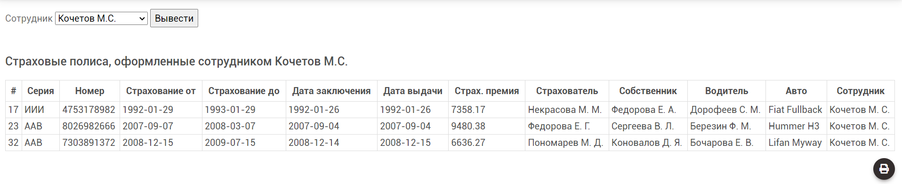
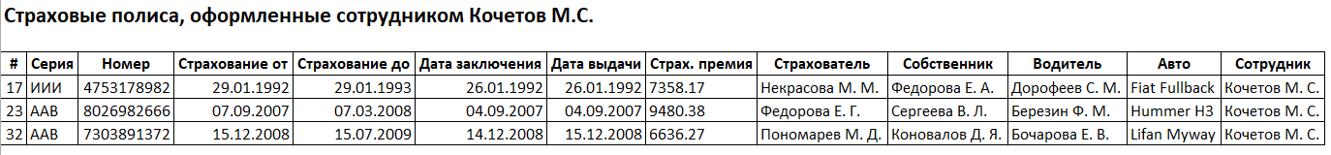
Перечень отчетов информационной системы
Рисунок 15 – Отчет «Страховые полиса, оформленные сотрудником»

Slide 16
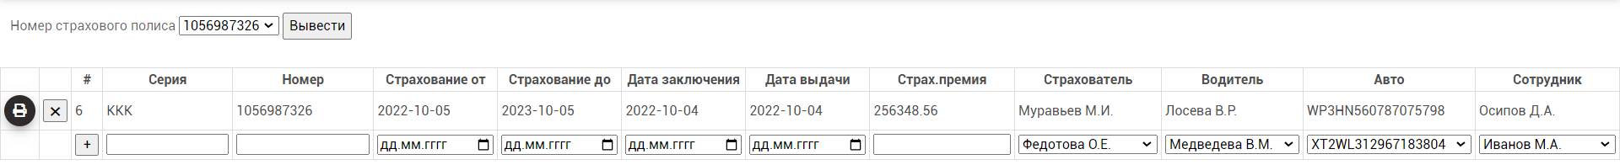
Перечень отчетов информационной системы
Рисунок 16 – Документ «Страховой полис»

Slide 17
Заключение
В результате проделанной работы была создана ИИС «Автострахование» с целью осуществления вывода документов, отчетов для сотрудников организации.
Для выполнения данного курсового проекта было проведено детальное изучение предметной области.
В ходе работы были решены следующие задачи:
Изучена предметная область, итогом которой является словесное описание;
Выполнено проектирование физической модели данных, по ней создавалась база данных.
Проанализирована и выбрана необходимая для создания базы данных СУБД.
Созданная мною система позволяет:
Пользователю регистрироваться (вносить свои данные и добавлять данные об автомобиле);
Администратору модифицировать данные, формировать отчеты «Страховые полиса, оформленные сотрудником» и «Страховые полиса, оформленные за период» и документ «Страховой полис»;

